Slide 1
Основы алгоритмизации и программирования
Пашук Александр Владимирович
pashuk@bsuir.by

Slide 2
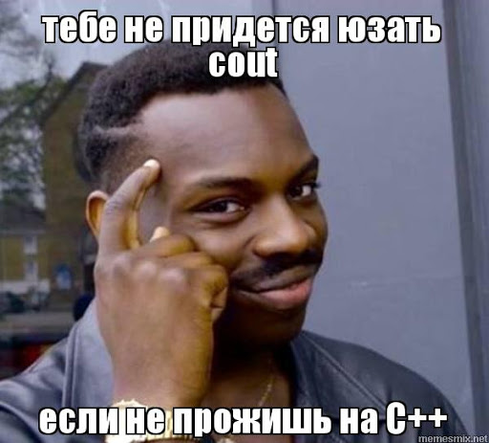
Мем в начале

Slide 3
Содержание лекции
Ветвление
Условный оператор if. Оператор if…else.
Операторы switch, break.
Сравнение switch и if…else.
Логические операции.
Примеры.

Slide 4
Ветвление
Программы должны принимать решения.
Решение или ветвление, сводится к переходу в другую часть программы в зависимости от условия или выражения.
В зависимости от ситуации, C++ предоставляет несколько типов ветвлений: if…else для выбора между двумя альтернативами, switch для выбора одной из множества альтернатив, а также условная операция.

Slide 5
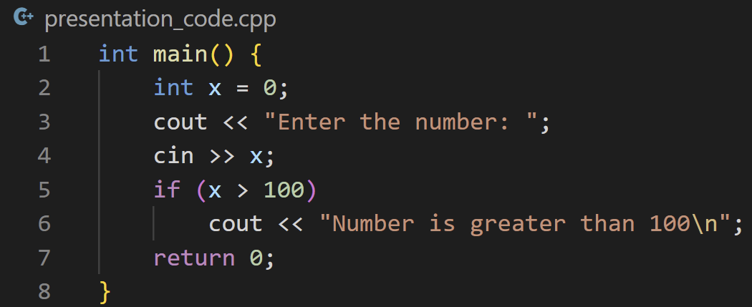
Условный оператор if
Наиболее простой из операторов ветвлений.
За ключевым словом if следует условие ветвления, заключенное в круглые скобки.

Slide 6
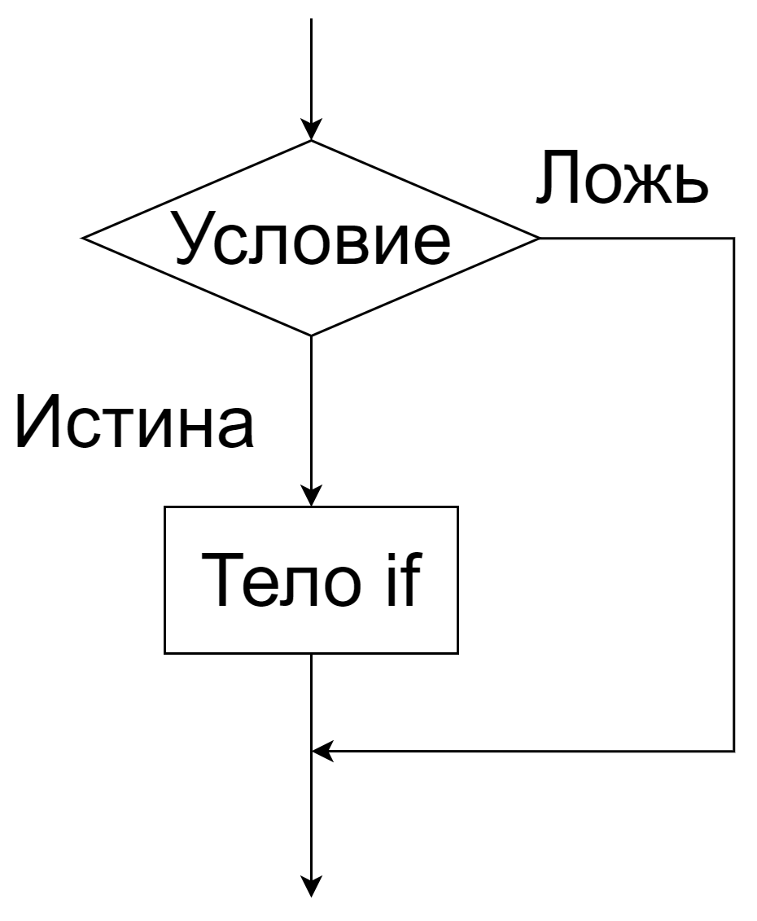
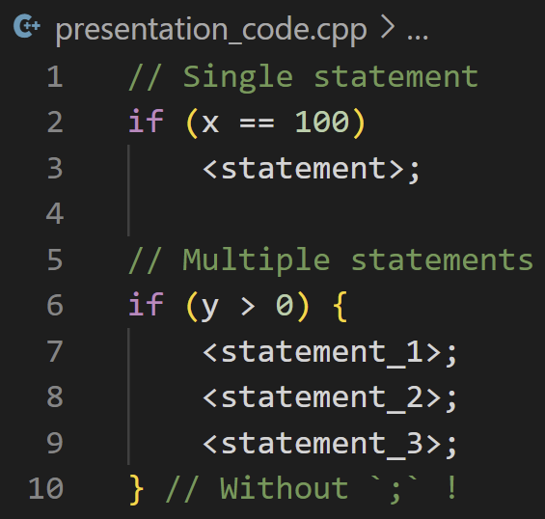
Синтаксис оператора if

Slide 7
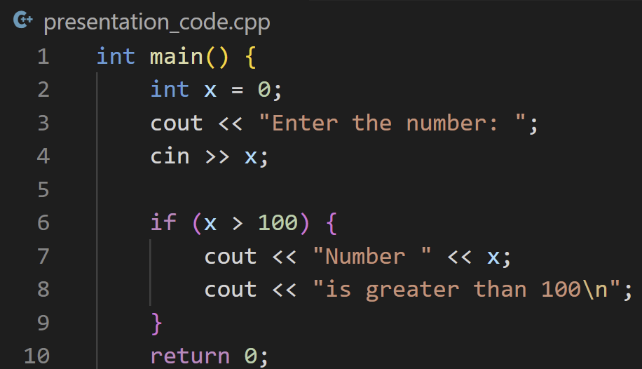
Пример

Slide 8
Функция exit()
Библиотечная функция exit() производит немедленный выход из программы, независимо от того, в каком месте она находится.
Не возвращает значения.
Единственный аргумент – возвращается вызывающему окружению после того, как программа завершится. Как правило, 0 – успешное завершение, ненулевое значение – ошибка.

Slide 9
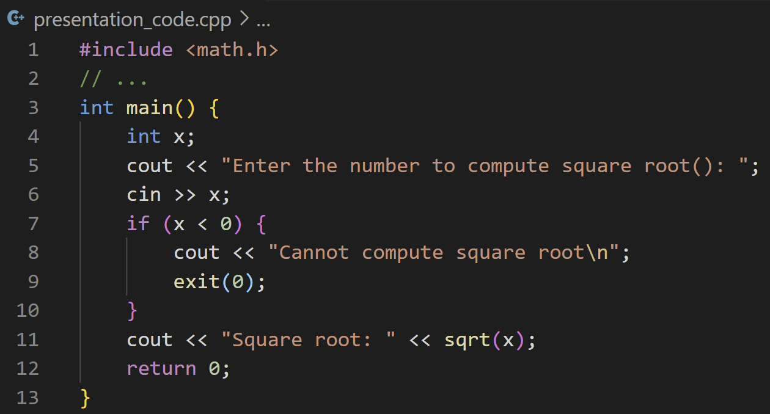
Пример

Slide 10
Оператор if…else
Оператор if позволяет совершать действие в том случае, если условие выполняется. В противном случае, никакого действия не выполняется.
В случаях, когда необходимо выполнить различные действия в зависимости от условия, необходимо использовать конструкцию if…else.

Slide 11
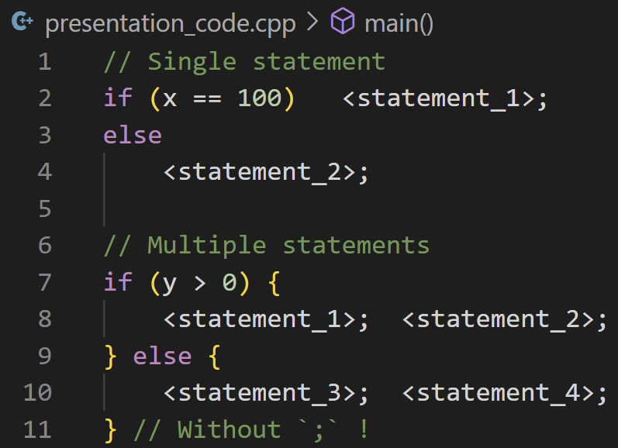
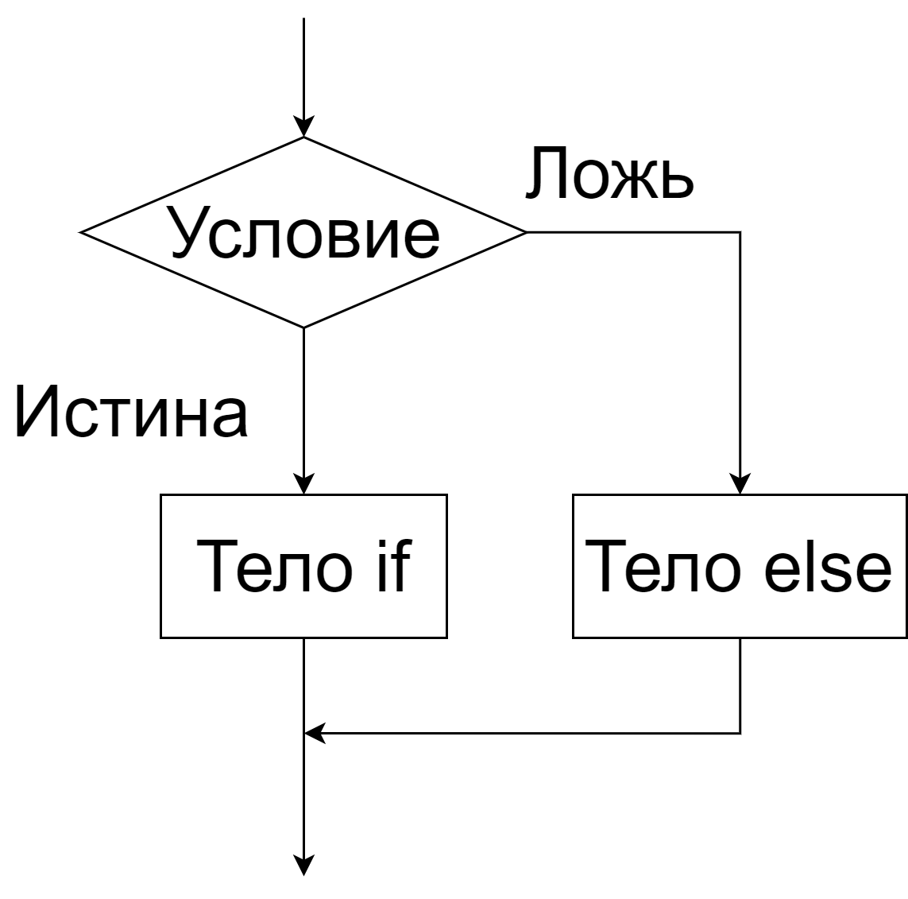
Оператор if…else

Slide 12
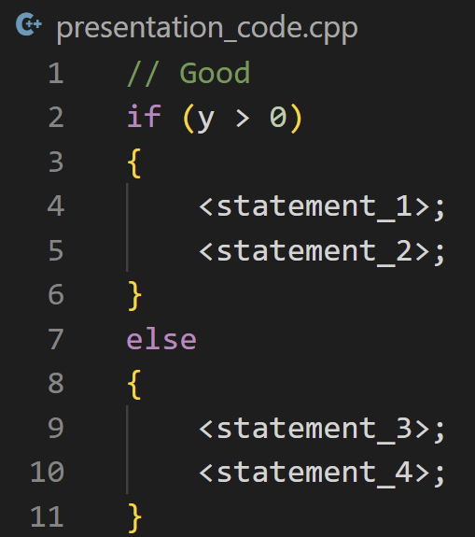
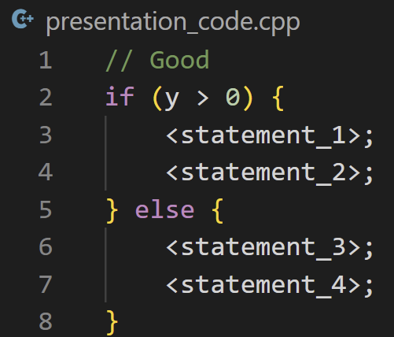
Форматирование

Slide 13
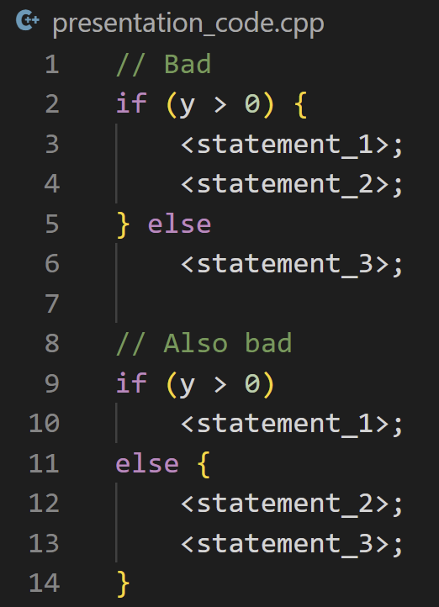
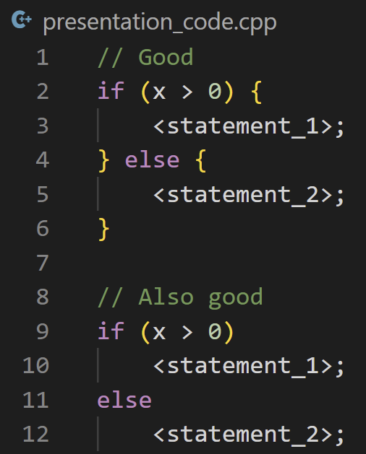
Форматирование

Slide 14
Вложенные ветвления
Конструкция if…else может быть вложенной.
Вложенные группы ветвлений называются деревом ветвлений.
Во вложенных ветвлениях часто возникает сложность установления соответствия между else и if.
Для того, чтобы связать else с корректным if необходимо использовать фигурные скобки

Slide 15
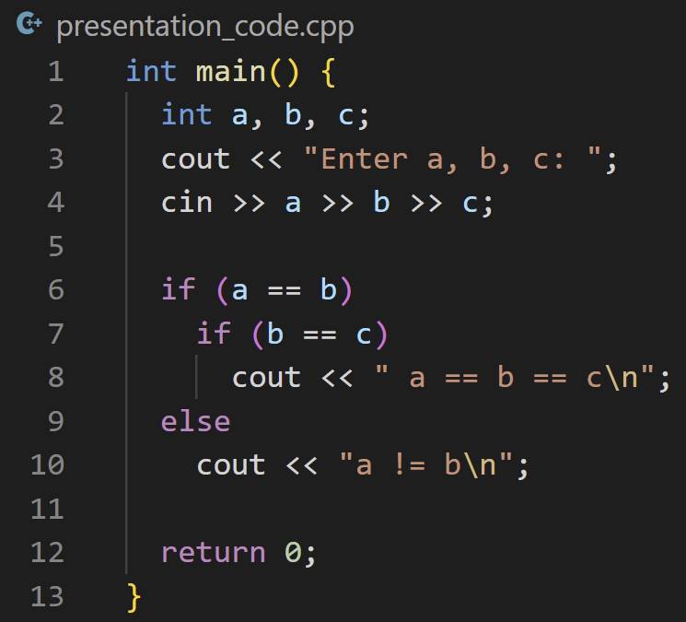
Пример
1, 2, 3
?
2, 2, 2
?
2, 3, 3
?
3, 3, 2
?

Slide 16
Вложенные ветвления
Общее правило:
else будет связан с последним из операторов if, который не имеет своего собственного блока else.
Если необходимо связать else с тем if, который расположен раньше, нужно использовать фигурные скобки.

Slide 17
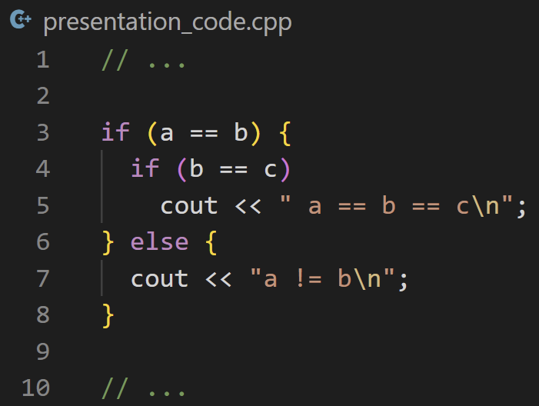
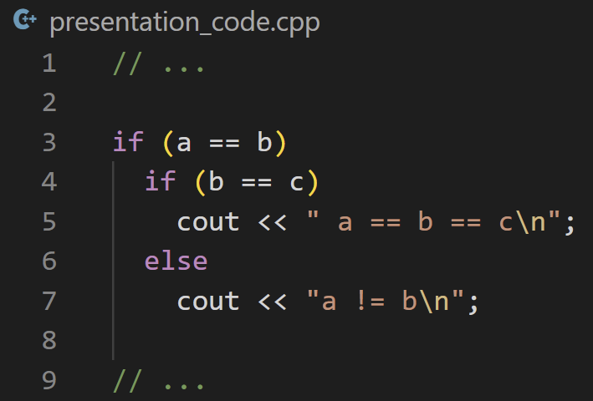
Пример

Slide 18
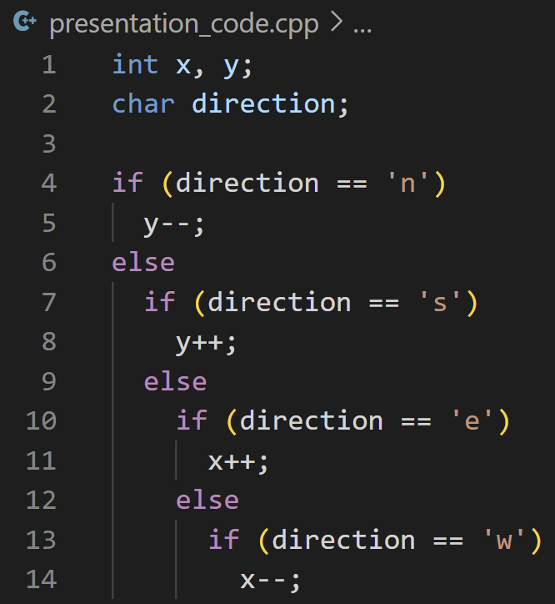
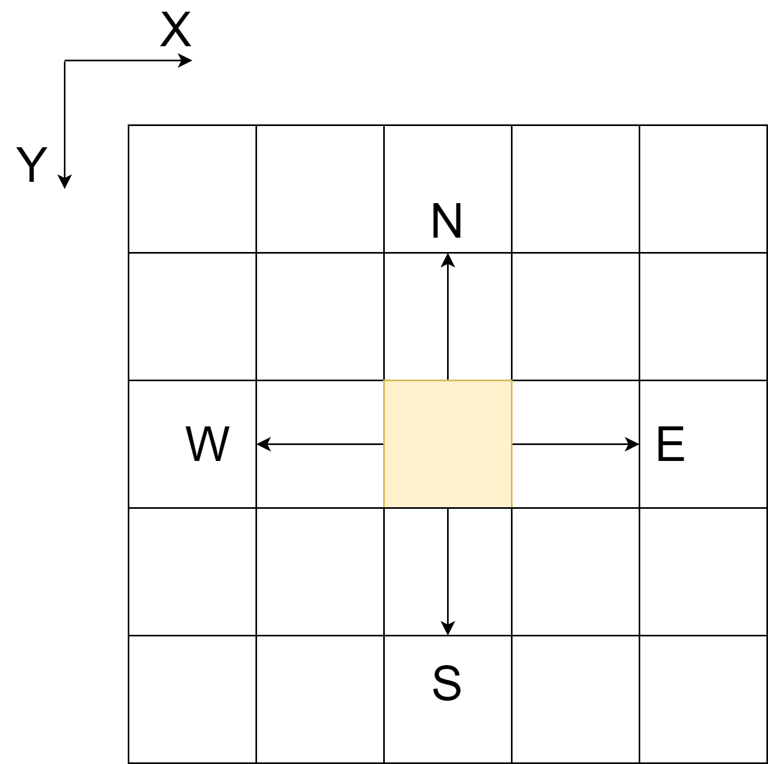
Еще один пример

Slide 19
Конструкция else…if
Вложенные ветвления (как в предыдущем примере) могут представлять трудность для восприятия, особенно при большой глубине вложенности.
Существует альтернативный вариант записи вложенных ветвлений – с помощью конструкции else…if.

Slide 20
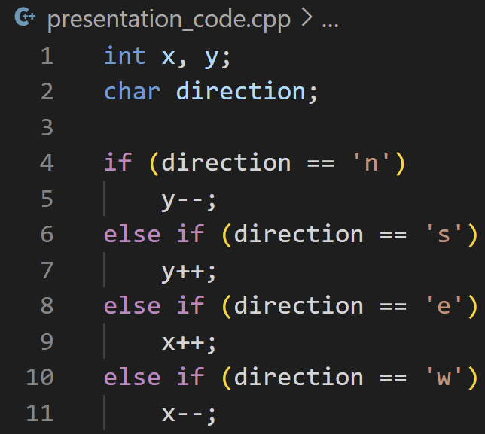
Конструкция else…if

Slide 21
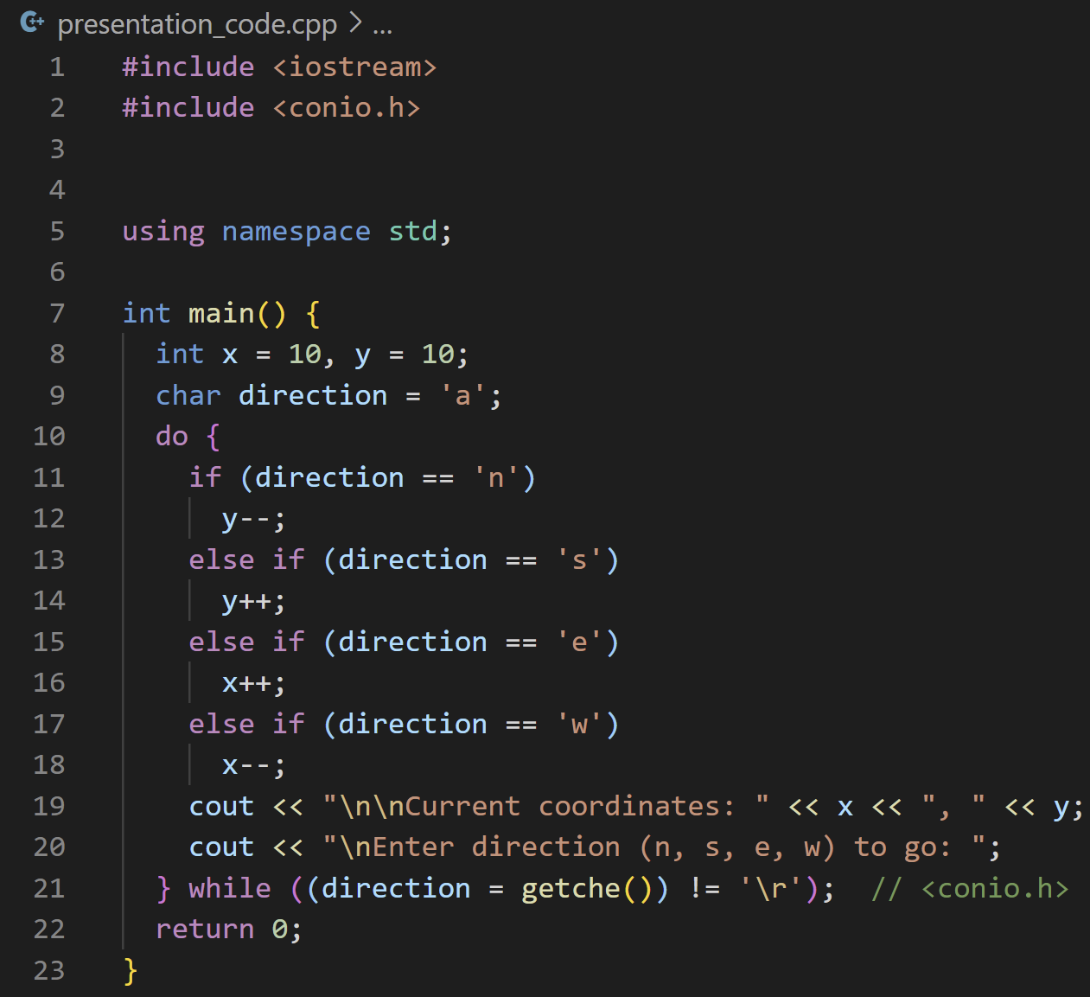
Notes:
#include <iostream>
#include <conio.h>
using namespace std;
int main() {
int x = 10, y = 10;
char direction = 'a';
do {
if (direction == 'n')
y--;
else if (direction == 's')
y++;
else if (direction == 'e')
x++;
else if (direction == 'w')
x--;
cout << "\n\nCurrent coordinates: " << x << ", " << y;
cout << "\nEnter direction (n, s, e, w) to go: ";
} while ((direction = getche()) != '\r'); // <conio.h>
return 0;
}

Slide 22
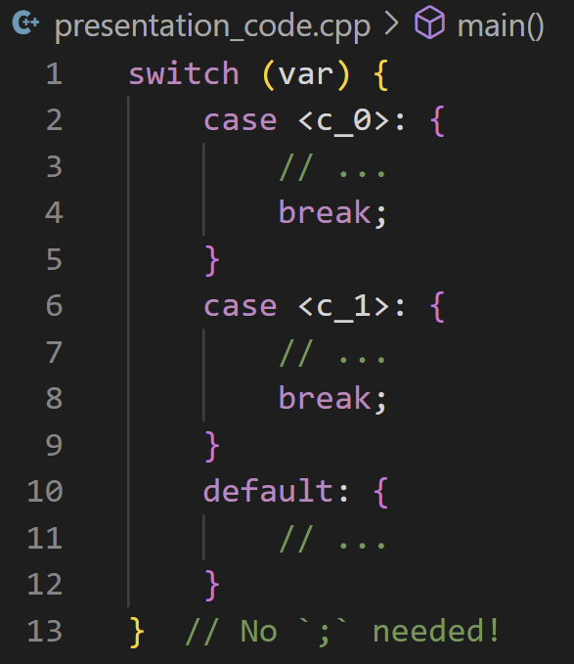
Оператор switch
Альтернативный оператор ветвления.
Используется в случаях, когда в программе присутствует большое дерево ветвлений и все ветвления зависят от значения одной переменной.

Slide 23
Оператор switch
Перед входом в тело switch переменная var должна быть проинициализирована каким-либо значением
Тип констант (c_0, c_1, etc.), используемых в операторах case должен совпадать с типом переменной var.
Можно использовать переменные типа int или char.

Slide 24
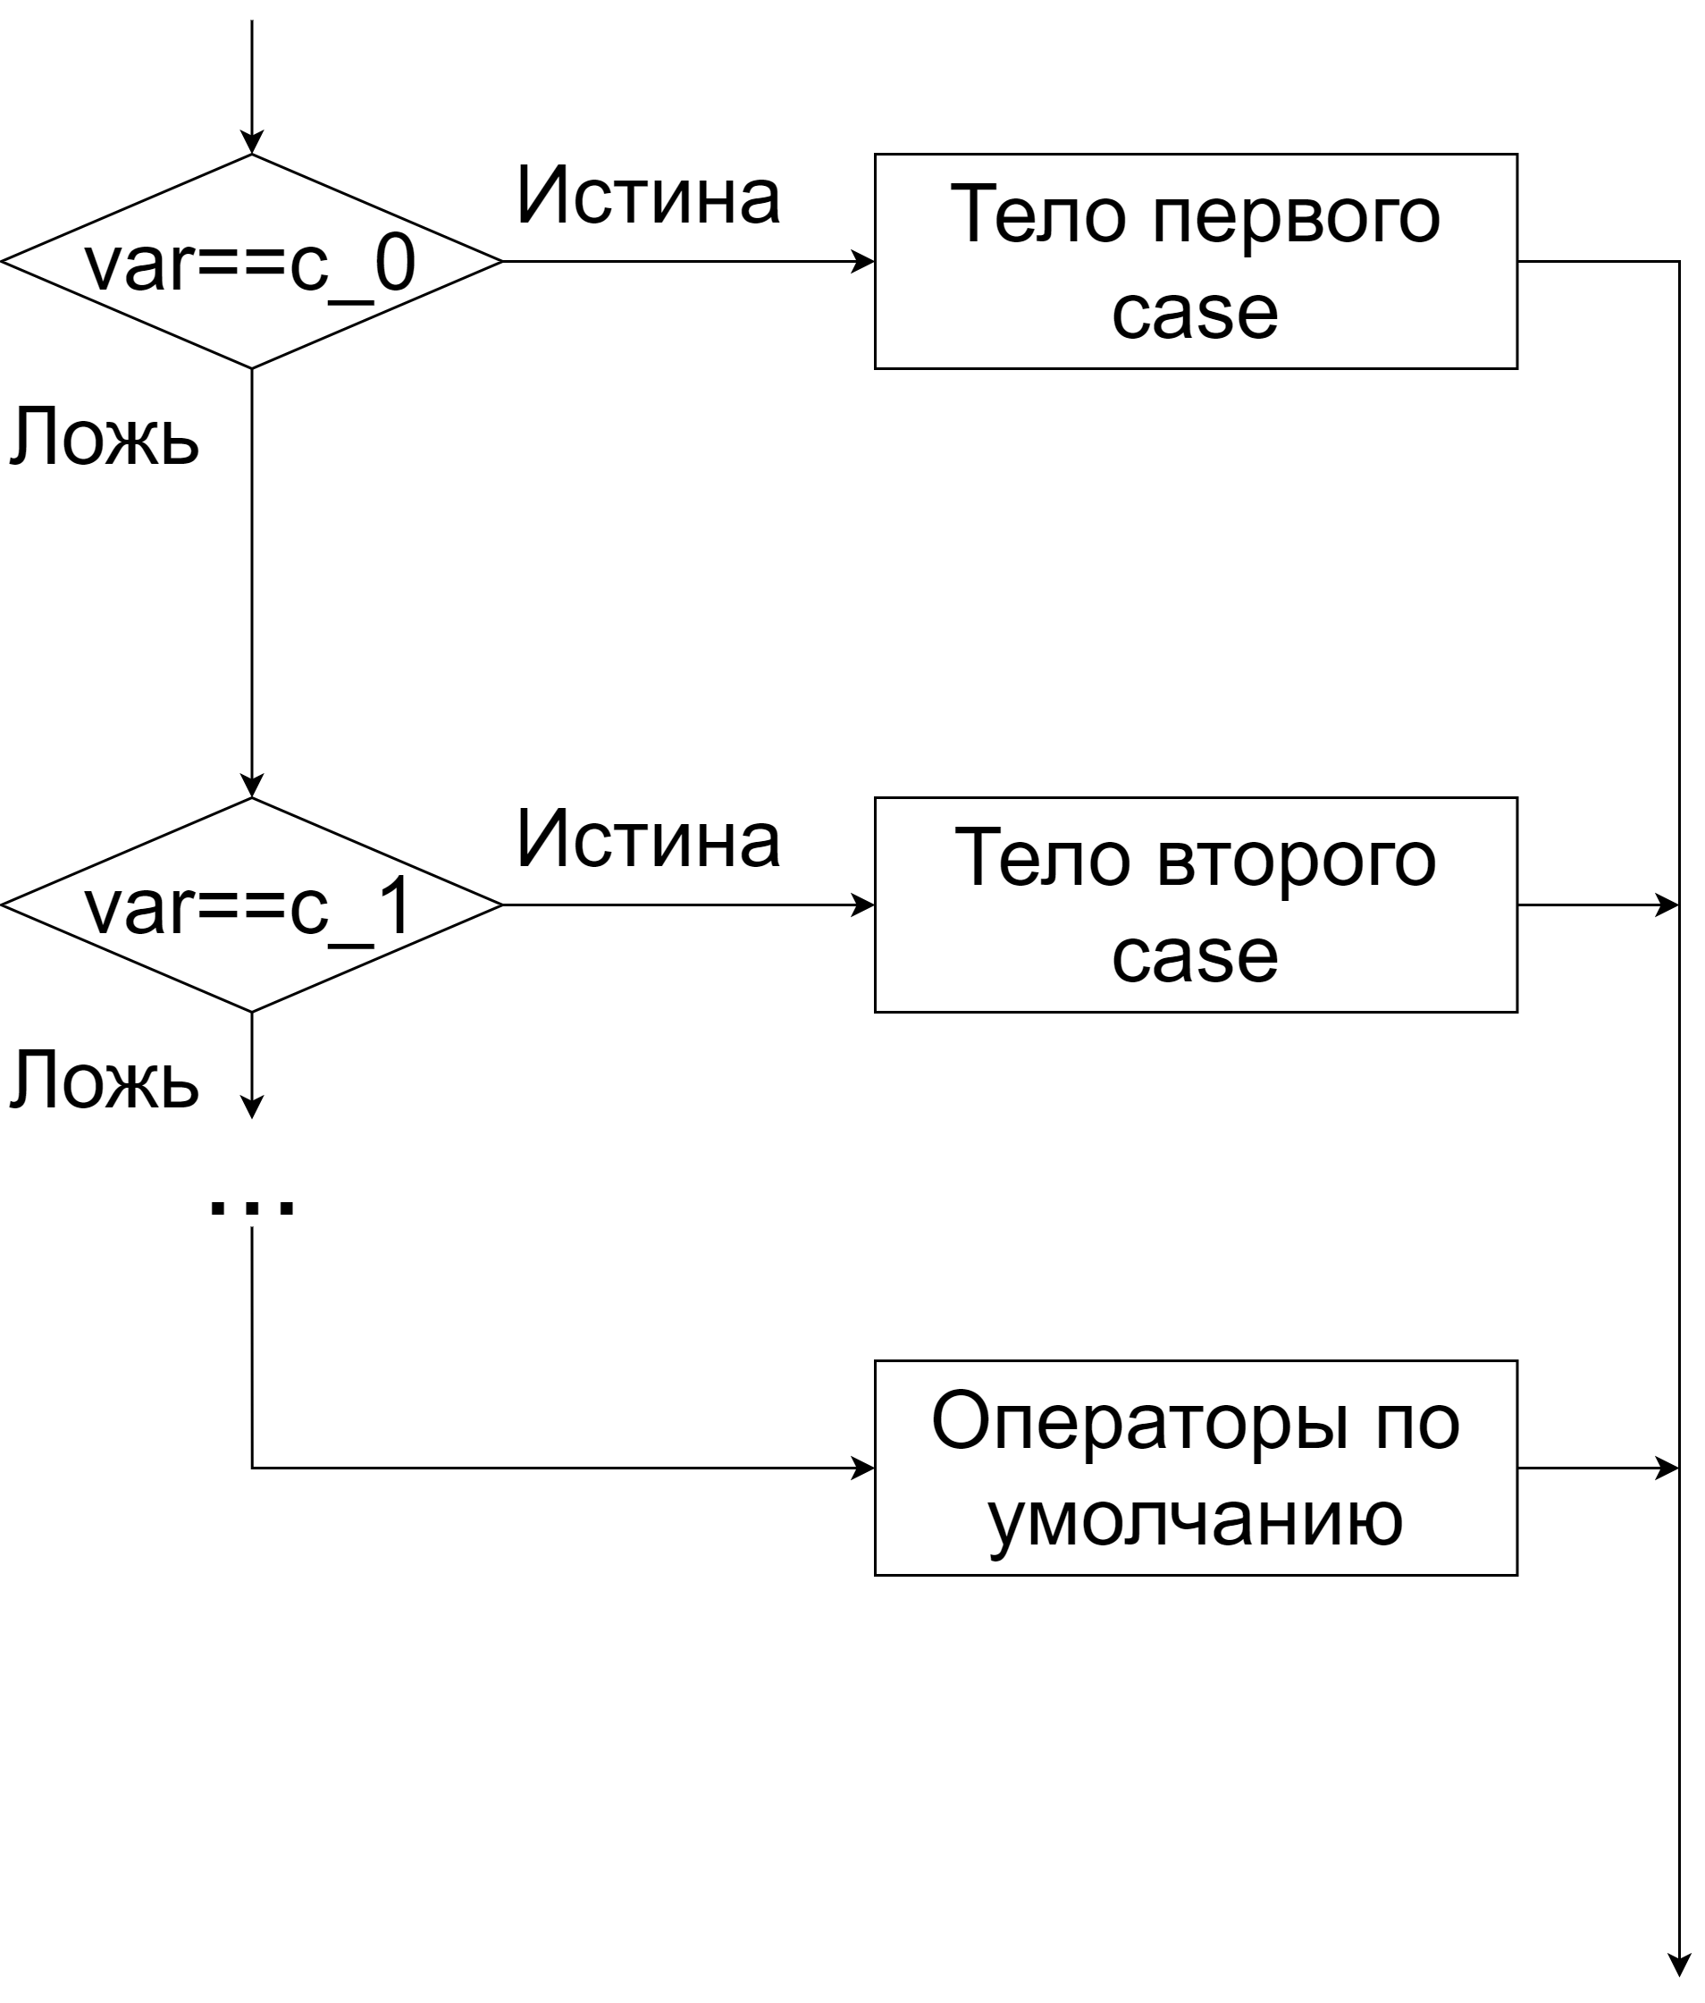
Оператор switch

Slide 25
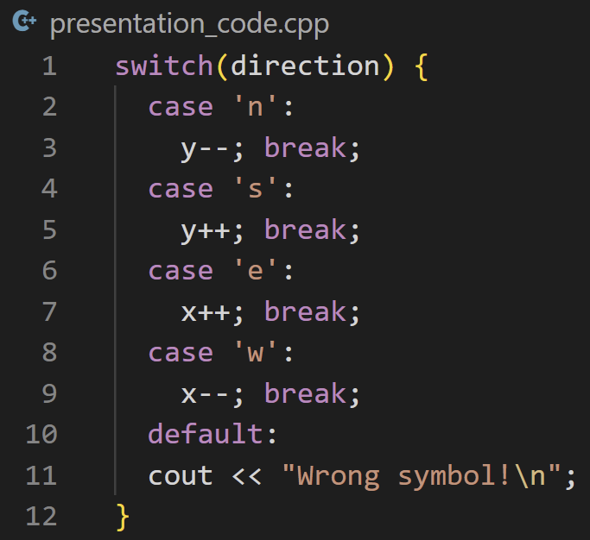
Пример

Slide 26
Оператор break
Завершает выполнение ветвления switch.
Если сравнение переменной switch c константой в case дает истинный результат, то операторы будут исполняться до тех пор, пока не встретится слово break.
После оператора break управление передается первому оператору, следующему за конструкцией switch.

Slide 27
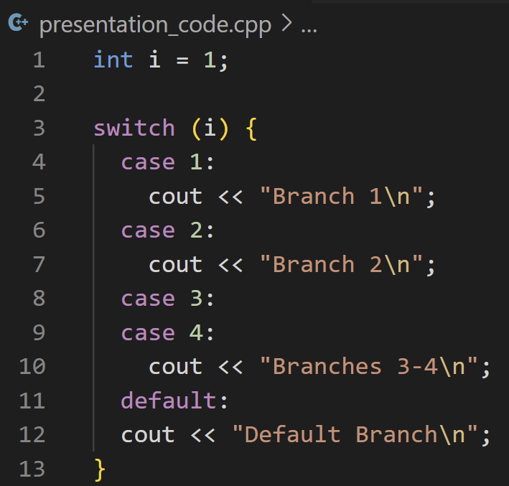
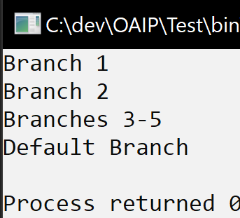
Пример

Slide 28
Ключевое слово default
Последняя ветвь конструкции switch обычно начинается со ключевого слова default.
Предназначено для того, чтобы программа могла выполнить какие-либо действия в случае, если ни одно из значений констант не совпало со значением переменной.
Указывать ключевое слово break не нужно.
Рекомендуется не пропускать конструкцию при разработке программ.

Slide 29
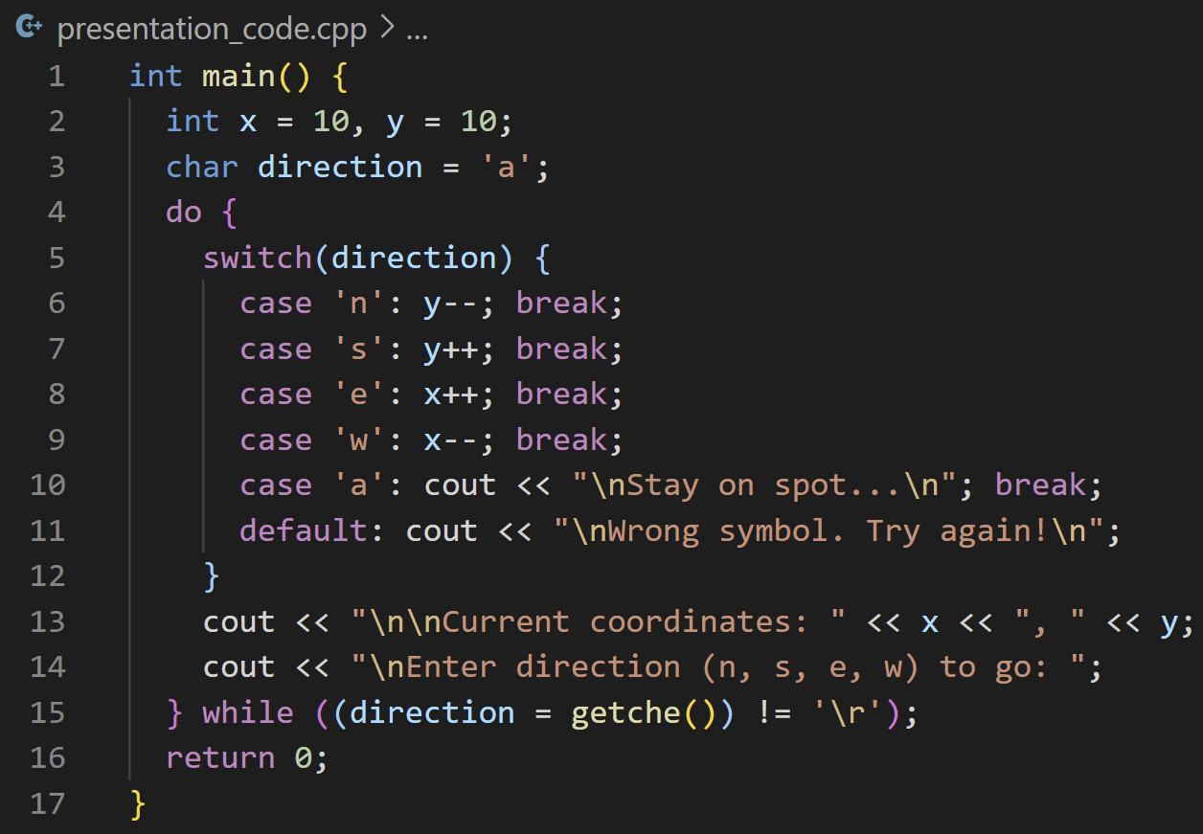

Slide 30
switch vs if…else
Проверка значений одной и той же переменной
Единственная доступная проверка – сравнение с константой (равенство)
Проверка значений не связанных друг с другом переменных
Проверка условий любой степени сложности

Slide 31
Условная операция
Распространенная проблема: переменной необходимо присвоить одно значение в случае выполнения некоторого условия и другое значение, если это условие не выполняется.
Пример: нахождение минимального из двух чисел.
if (a < b)
min = a;
else
min = b;

Slide 32
Условная операция
Для таких случае была специально разработана условная операция:
min = (a < b) ? a : b;
Знак вопроса (?) и двоеточие (:) обозначают условную операцию.
Условие (a < b) является условием проверки. Скобки необязательны, но желательны!

Slide 33
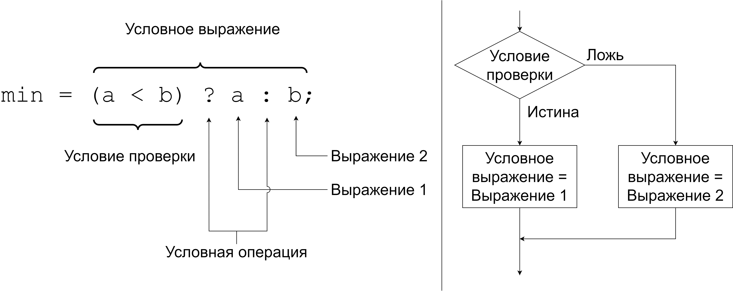
Условная операция

Slide 34
Пример использования
min = a < b ? a : b;
max = a > b ? a : b;
abs_value = (n < 0) ? -n : n;
Рекомендация: следует соблюдать баланс между компактностью кода и его читаемостью.
// very bad!
int median(int a, int b, int c) {
return (a<b) ? (b<c) ? b : (a<c) ? c : a : (a<c) ? a : (b<c) ? c : b;
}

Slide 35
Логические операции
Кроме арифметических операций (+, -, *, /, %) и операций отношения (<, >, <=, >=, == и !=) можно выделить третью группу операций – логические операции.
Логические операции позволяют производить действия над булевыми переменными (истина и ложь).

Slide 36
Логические операции
В C++ существуют 3 логические операции:
&& – логическое И
|| – логическое ИЛИ
! – логическое НЕ
Операции «исключающее ИЛИ» в языке C++ нет.

Slide 37
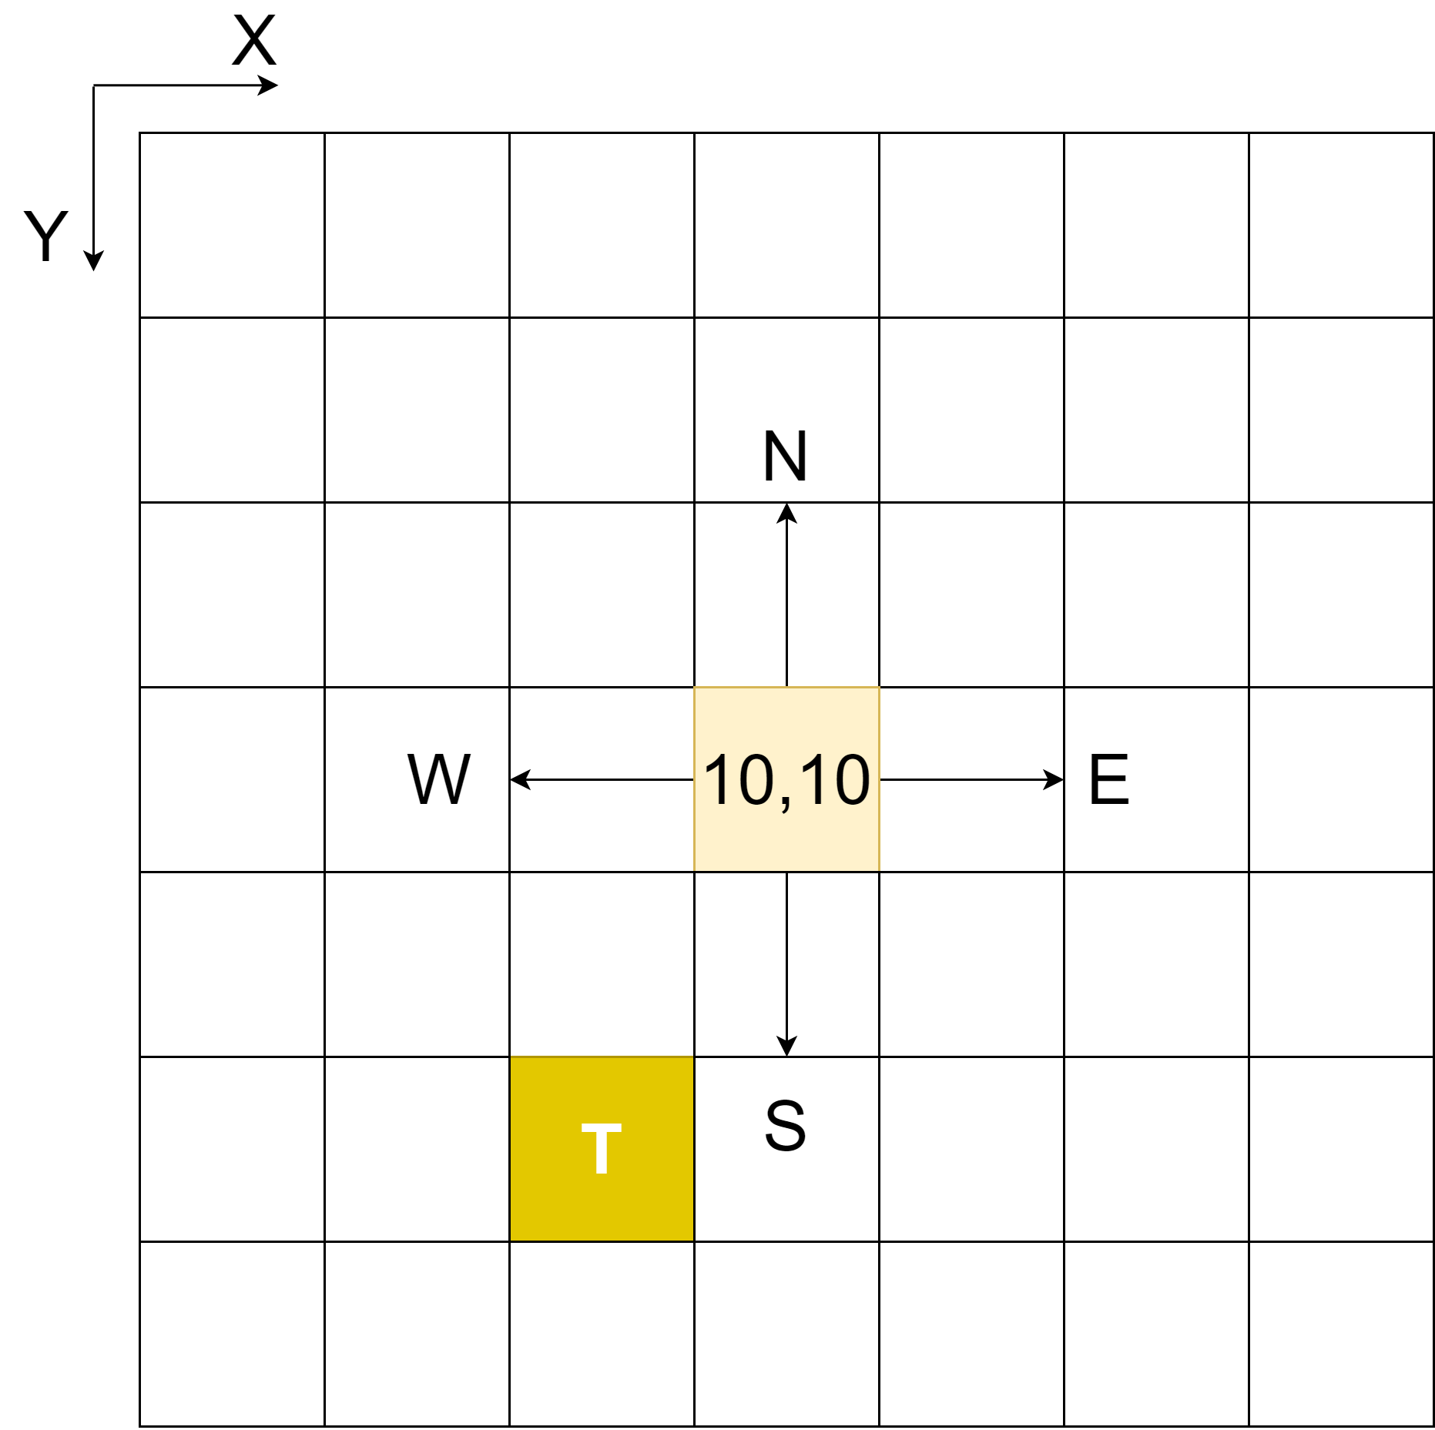
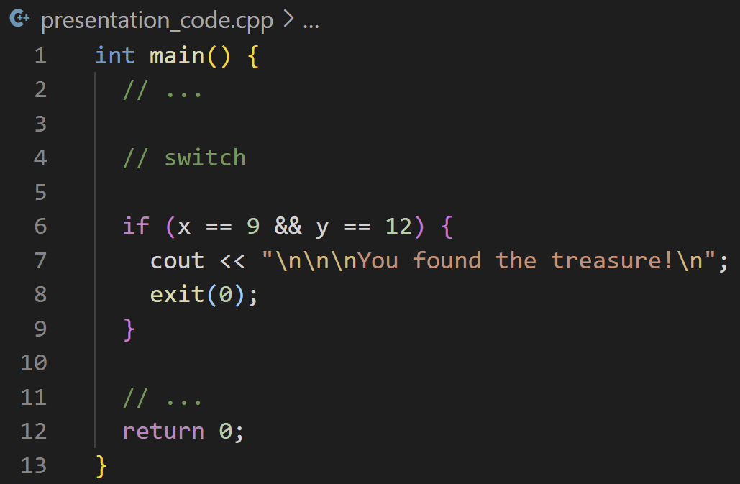
Операция логического И

Slide 38
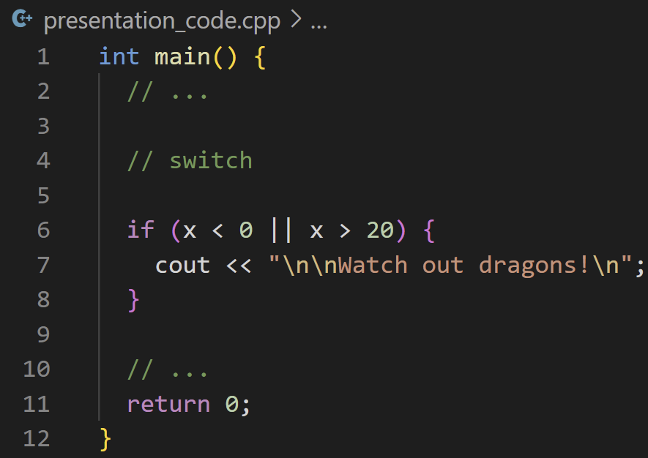
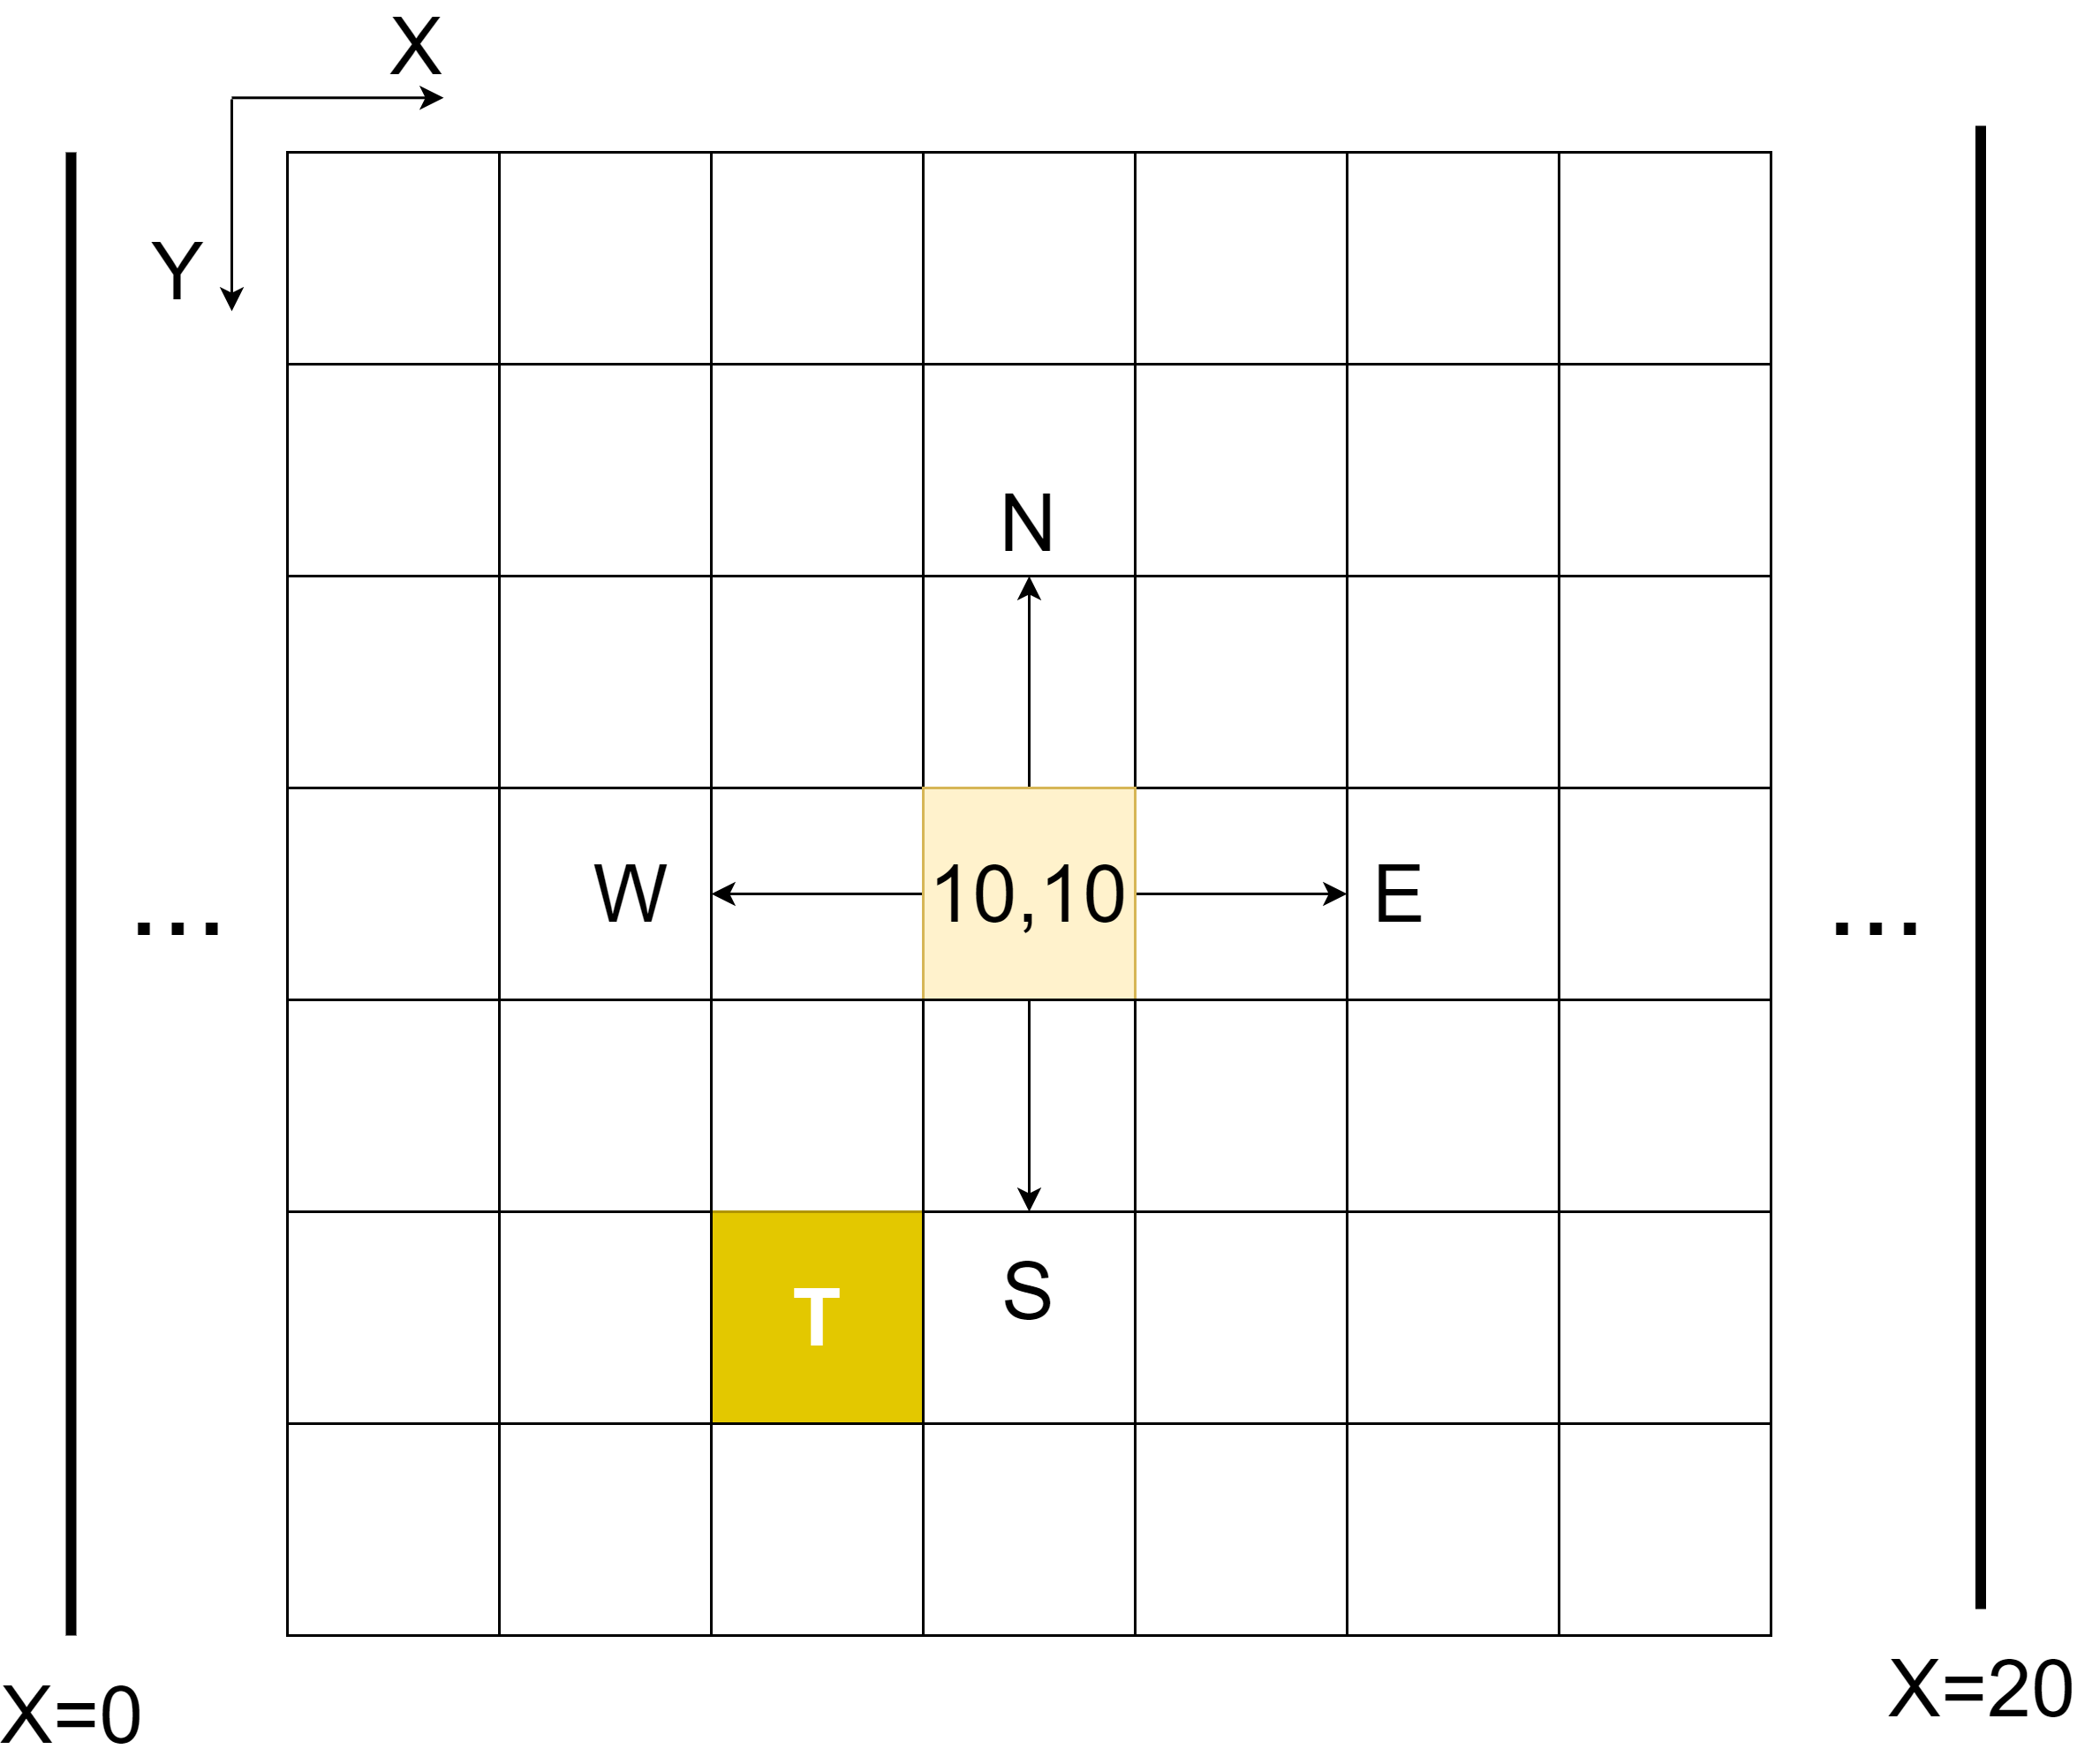
Операция логического ИЛИ

Slide 39
Операция логического НЕ
Является унарной (имеет один операнд).
Действие операции ! заключается в том, что она меняет значение своего операнда на противоположное.
Если операнд имел истинное значение, то после применения операции ! он становится ложным и наоборот.
Примеры: x == 7, !(x == 7)

Slide 40
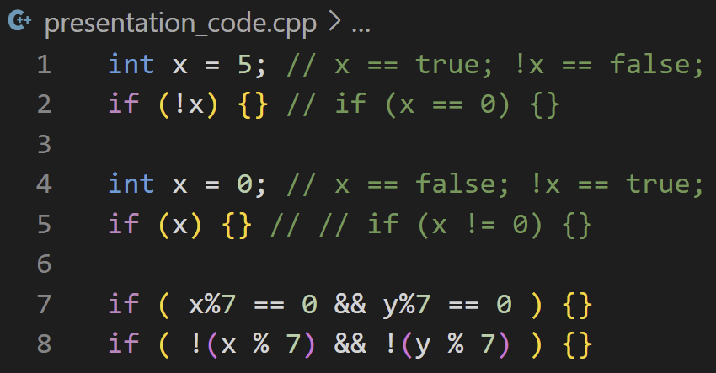
Целые величины в качестве булевых
Выражение x рассматривается как истинное в том случае, если его значение не равно нулю, и как ложное, если его значение равно нулю.

Slide 41
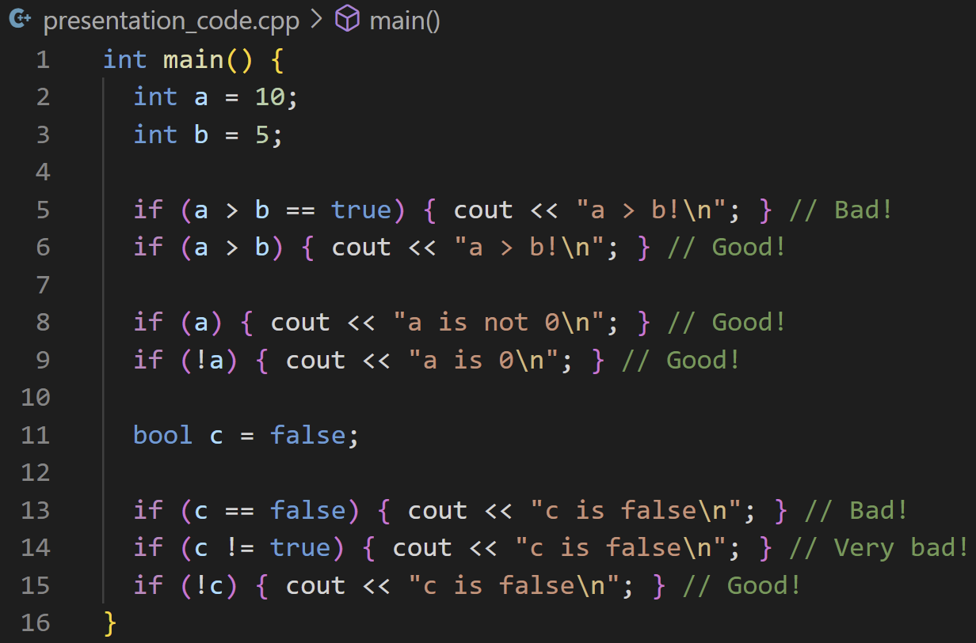
Целые величины в качестве булевых
Notes:
Если по логике программы проверка должна быть именно на 0, то лучше явно написать a == 0 (a != 0)!

Slide 42
Приоритеты операций C++
Тип операции | Операции | Приоритет
Унарные | !, ++, --, +, - | Высший
Арифметические | *, /, % +, -
Отношения | <, >, <=, => ==, !=
Логические | &&, ||
Условная | ?:
Присваивания | =, +=, -=, *=, /=, %= | Низший

Slide 43
Приоритеты операций
Рекомендации:
Использовать скобки в сложных выражениях с несколькими операциями, даже там, где это не является обязательным. Это уменьшит вероятность ошибок и упростит код для чтения другими разработчиками.
В некоторых случаях лучше разбить сложное выражение на несколько более простых, сохраняя результат вычисления во временных переменных.

Slide 44
Пример вопроса в тесте
Операции && и ||:
сравнивают два численных значения;
комбинируют два численных значения;
сравнивают два булевых значения;
комбинируют два булевых значения.

Slide 45
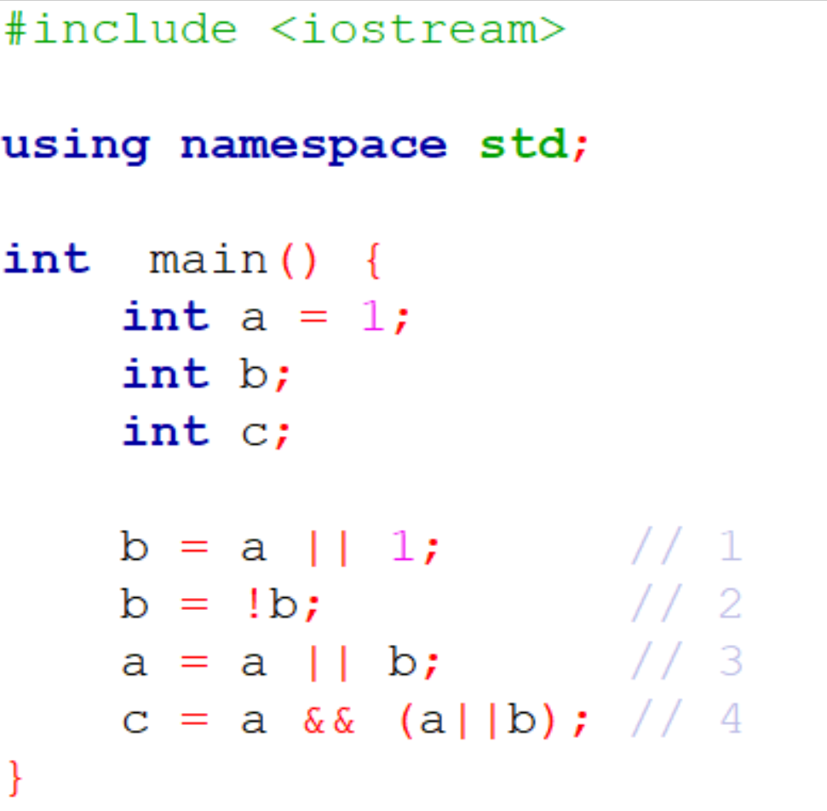
Пример вопроса в тесте
Отметьте строки, результатом которых будет 1

Slide 46
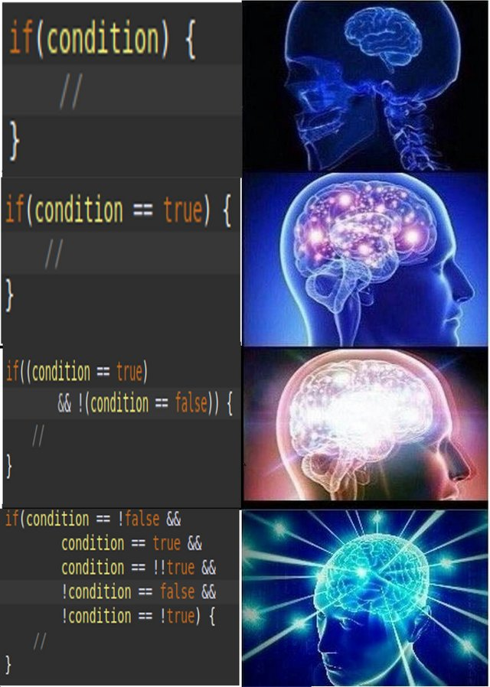
Мем в конце

